Slide 1

Finanšu sistēma ilgtspējīgai tautsaimniecībai
2023.g. 1.marts

Slide 2
Reputācija
viegli pazaudēt, grūti uzkrāt
Koordinēta stratēģiskā virzība
šodienu ietekmē pagātnes lēmumi, šodienas lēmumi - nākotni
Vienots Baltijas tirgus
nodokļu un regulējuma arbitrāža,
mēroga ekonomika

Slide 3
Reputāciju ir ietekmējis
Pārvaldības problēmas publiskā apgrozībā esošos uzņēmumos 90-os gados
Lielā Finanšu Krīze (GFC) – LV īpaši smaga, iesakņojusies gan aizdevēju, gan aizņēmēju prātos (arī kapitāla prasību modeļos)
Ēnu ekonomika
Korupcijas uztvere
Naudas mazgāšanas problēmas, "pelēkā saraksta" drauds
Aktuālie finansējuma pieejamību un arī reputāciju ietekmējoši faktori uzskatīti LB 2022. un 2021. gada Finanšu stabilitātes pārskatos
Koordinēta, stratēģiska un paredzama rīcība, kas vairo iedzīvotāju un investoru uzticību ir pamatā ilgtspējīgai tautsaimniecības un finanšu sektora attīstībai
3
Notes:
prognozējamas un drošas uzņēmējdarbības vides veidošanā;
tiesību aizsardzības sistēmā;
valsts pārvaldē (tajā skaitā valsts iestāžu, dienestu un pašvaldību iestāžu kapacitātē, lemtspējā (atkarības no politiskās ietekmes dēļ), sadrumstalotībā un sadarbībā (gan savstarpējā, gan ar privāto sektoru), valsts uzņēmumu pārvaldībā);
ēnu ekonomikas un korupcijas novēršanā;
privāto uzņēmumu pārvaldībā;
būvniecības nozares attīstībā;
darbaspēka tirgus regulējumā (tajā skaitā attiecībā uz ārvalstu darbaspēka piesaisti),
ieguldījumos cilvēkkapitālā, tajā skaitā izglītības sistēmā, veselības aizsardzībā, demogrāfijā;
ieguldījumos infrastruktūrā, izpētē un attīstībā;
arī ilgtspējas mērķu izpratnē un skaidras, valsts interesēs veidotas ilgtspējas politikas skaidrā nospraušanā un reālā īstenošanā;
kapitāla tirgus attīstībā.

Slide 4
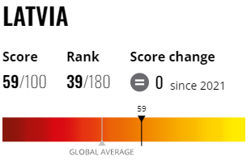
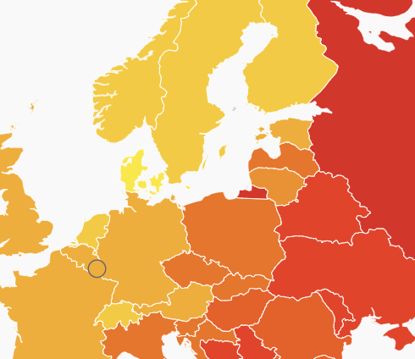
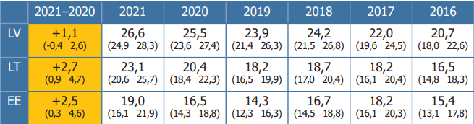
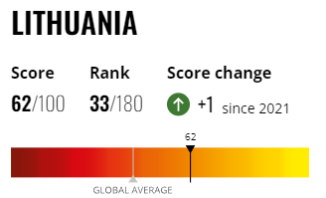
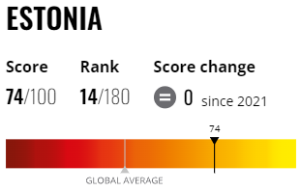
Korupcijas uztvere & ēnu ekonomika Latvijā ir augtāka kā citās reģiona valstīs
Korupcijas uztveres indekss, 2022
Ēnu ekonomikas indekss, 2021
Reitings
Reitingu ietekmē gan finanšu rādītāji, gan rādītāji, kas tos var ietekmēt – stabilitāte, lēmumu pārdomātība, demogrāfija u.c.
Reitinga samazinājums par vienu pakāpi šīs dienas apstākļos finansējuma izmaksas palielinātu par ~0.17%p (valsts budžetā tas radītu ~3milj.eiro zaudējumus
A country’s score is the perceived level of public sector corruption on a scale of 0-100, where 0 means highly corrupt and 100 means very clean.
A country's rank is its position relative to the other countries in the index. Ranks can change merely if the number of countries included in the index changes.
Avots: Transparency International

Slide 5
Piemērs, ārpus Latvijas
Lielbritānijas 30 gadu obligācijas atdeve (pretēja vērtības dinamikai) no 01.09-31.12.2022
Avots: Bloomberg

Slide 6
Baltija – viens tirgus
Mēroga ekonomika
Investori Baltijas tirgu redz kā vienu tirgu –
  6 milj. iedzīvotāju,
  119 mljrd. eiro ekonomika
LV investori (arī pensiju fondi) var ieguldīt EE reģistrētā fondā, kurš, savukārt, var ieguldīt LV aktīvos
Nodokļu un regulatīvā arbitrāža
Uzņēmēji izmantos labāko elementu no nodokļiem vai regulējuma katrā valstī
Race-to-the-bottom, vienpusēji cenšoties kļūt pievilcīgākam investoriem
Pēc iespējas jācenšas vienoties par šiem elementiem Baltijas valstu starpā gan arbitrāžas mazināšanai, gan mēroga ekonomikas iespēju izmantošanai

Slide 7
Baltijas valstīs likmes aizdevumiem augstākas nekā vidēji eiro zonā
Likmes (%) "tīri" jaunajiem eiro aizdevumiem mājsaimniecībām un uzņēmumiem Baltijas valstīs
Aizdevumi uzņēmumiem
Mājokļa aizdevumi mājsaimniecībām
Patēriņa un pārējie aizdevumi mājsaimniecībām
Avots: ECB datu krātuve

Slide 8
Noguldījumiem Igaunijā likmes ir augstākas, banku konkurence nedaudz augstāka, kapitāla tirgus attīstītāks. Arī pieprasījuma noguldījumu īpatsvars sarūk straujāk
Likmes (%) eiro noguldījumu atlikumam mājsaimniecībām un uzņēmumiem Baltijas valstīs
Avots: ECB datu krātuve

Slide 9
LV ir noguldījumu atlikums būtiski pārsniedz kredītu atlikumu – tie ir līdzekļi, kurus varētu izvietot prasmīgāk
Iekšzemes mājsaimniecību un uzņēmumu eiro pieprasījuma noguldījumu atlikuma īpatsvars to kopējos noguldījumos kredītiestādēs (%)
Avots: ECB SDW.

Slide 10
Lai gan P2L komisiju maksa kopš 2018. gada ir samazināta, relatīvi pret citām OECD valstīm tās vēl ir mazliet ~13 bp lielākas kā vidēji OECD valstīs
Atdevi varētu palielināt:
Vēl mazliet samazināt pārvaldīšanas izmaksas atbilstoši ieguldījumu stratēģijai
Mazināt riskus VFP2L 100% izmaksu nelabvēlīgā tirgus situācijā – piem., izmaksu veicot pakāpeniski, vai noteiktā periodā daļu ieguldījumu konvertējot īstermiņa parāda instrumentos (kas mērķēti uz izmaksām noteiktos laka brīžos)
Droša ieguldījumu vide ir izaugsmes un kapitāla pieauguma pamatā. Tas ir pretstatā obligātiem ieguldījumiem, kas sagrauj uzticību ieguldījumu videi un aizbiedē investorus
Fondēto pensiju ieguldījumu izmaksas, % no aktīviem, 2021 (vai pēdējā pieejamajā gadā)
Avots: OECD
Notes:
https://stats.oecd.org/
https://www.oecd-ilibrary.org/docserver/pension_glance-2017-38-en.pdf?expires=1677587643&id=id&accname=guest&checksum=BF8B9CC73B5734D234D0469EA7B7CC29

Slide 11
Finanšu sektora Ilgtspējīgas attīstības politika un ietekme uz Latvijas ekonomikas ilgtspēju
Ilgtspējīgas attīstības komisijas sēde 2023.gada 1.martā

Slide 12
Finanšu sektora attīstības plāns 2021-2023
FSAP 2021.-2023.gadam sniedz finanšu sektora izvērtējumu un nosaka sasniedzamās prioritātes un par uzdevumiem atbildīgās institūcijas un uzdevumu izpildes termiņus, un plāna izpildes uzraudzības kārtību
Ilgtspējīgas finanses
Digitalizācija un inovatīvu pakalpojumu pieejamība
Finansējuma pieejamība un investīciju iespējas
Mērķis: turpināt attīstīt inovatīvu un pieejamu finanšu sektoru, kas sekmē un atbalsta ilgtspējīgu tautsaimniecības izaugsmi

Slide 13
Finansējuma pieejamība un investīciju iespējas
Izstrādāti grozījumi Zemesgrāmatu likumā, stājušies spēkā 01.01.2022.
26.05.2020. izstrādāti MK noteikumi Nr. 327 “Noteikumi par kredītinformācijas biroja datubāzē iekļaujamām ziņām par maksājuma saistībām”. Regulējuma izstrādes procesā, izvērtētas un salāgotas ziņu iekļaušanas prasības Kredītu reģistrā un kredītinformācijas birojos
31.12.2022. Sabiedrības atbalsta instrumentu bruto portfelis bija 1,064.7 milj. eiro (31.12.2021. - 979,1 milj. eiro), no kura finanšu instrumentu bruto portfelis ir 963.6 milj. eiro, ko veido 33,976 projekti (31.12.2021. - 895,8 milj. eiro un 30,978 projekti).
2022.gada 12 mēnešos izsniegtais finansējums atbalsta programmām bija 274.8 milj. eiro, no tiem 55.7% (153.1 milj. eiro) izsniegti garantiju programmās, 34.9% (95.8 milj. eiro) – aizdevumu programmās, 2.7% (7.4 milj. eiro) – Zemes fonda darījumu īstenošanai, 6.7% (18.5 milj. eiro) - riska kapitāla ieguldījumos. Kopā ir atbalstīti 6,539 projekti.
* Organizēti izglītojoši informatīvi pasākumi – 03.02.2021. tiešsaistes seminārs Latvijas uzņēmējiem par investīciju iespējām attīstības valstīs, piesaistot IFC finanšu instrumentus; 2022.gada pavasarī IFC/Daudzpusējās investīciju garantiju aģentūras (MIGA) seminārs
* 15.09.2021. apstiprināta Eiropas Rekonstrukcijas un attīstības bankas investīciju stratēģija Latvijai nākamiem 5 gadiem;
* Sagatavots izvērtējums par atbalsta centra izveidi centralizētas informācijas nodrošināšanai par starptautisko finanšu institūciju investīciju piesaistes un projektu plānošanas / sagatavošanas iespējām.
Starptautisko finanšu institūciju investīciju un tehniskā atbalsta pieejamības veicināšana
Vienkāršot ar pārkreditēšanu saistīto izmaiņu nostiprināšanu Zemesgrāmatā
Uzlabota informācijas pieejamību kredītriska vērtēšanai
Valsts atbalsta programmu pilnveidošana

Slide 14
Potenciāls ieguldījumu un alternatīvu finansējuma piesaistes veidu attīstībai
MFI no mājsaimniecībām piesaistīto noguldījumu atlikumu procentu likme (%)
Latvijā kreditēšana jau ilgstoši attīstījusies gausi, bet noguldījumi auguši straujāk kā vidēji eiro zonā
Procentu likmes uzņēmumu kredītiem šobrīd ir
augstākās eiro zonā, savukārt no mājsaimniecībām piesaistīto noguldījumu procentu likmes – starp zemākajām
Iekšzemes mājsaimniecību un uzņēmumu aizdevumu un noguldījumu atlikums Latvijā (01.2015. = 100)
Eiro zonas un Latvijas procentu likmes aizdevumiem uzņēmumiem (%)
Avots: ECB SDW

Slide 15
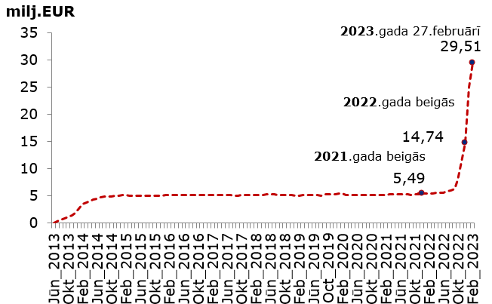
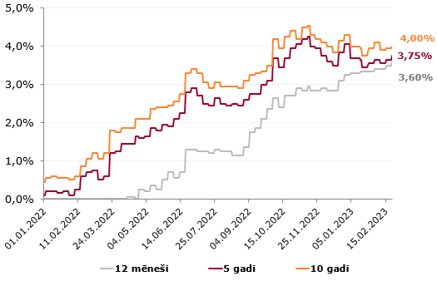
Krājobligācijas veicina iedzīvotāju kā investoru aktīvāku iesaisti Latvijas kapitāla tirgū
Krājobligācijas: valsts nodrošināts ieguldījumu instruments, kas ir pieejams tikai privātpersonām
Krājobligāciju termiņi: 12 mēneši, 5 gadi un 10 gadi
Izplatīšanas kanāls: www.krajobligacijas.lv
Krājobligāciju procentu likmes: atbilst finanšu resursu piesaistes aktuālajām izmaksām finanšu tirgū attiecīgajam termiņam
Privātpersonu īpašumā esošais
krājobligāciju apjoms (27.02.2023.; milj. EUR)
Krājobligāciju aktuālās likmes
(2022.gada 1.janvāris – 2023.gada 27.februāris)

Slide 16
Digitalizācija un inovatīvu pakalpojumu pieejamība
Apstiprināta Nacionālās fintech stratēģija un izveidota fintech stratēģijas īstenošanas darba grupa.
Valsts kase 01.02.2022. ir pievienojusies Latvijas Bankas uzturētajai zibmaksājumu infrastruktūrai, nodrošinot iespēju nodokļu un nenodokļu maksātājiem norēķināties ar budžetu ātri un mūsdienīgi
* Eiropas Komisija pieņēmusi Digitālās darbības noturības regulu jeb DORA (Digital Operational Resilience Act).
* Veikti informēšanas pasākumi par kibernoziegumiem, ieskaitot krāpniecību, noziedzīgi iegūtu līdzekļu legalizēšanu.
Inovāciju atbalstošas ekosistēmas veidošana
Inovāciju atbalstošas infrastruktūras pieejamība
Sabiedrības izglītošana par finanšu tehnoloģiju iespējām un riskiem

Slide 17
Ilgtspējīgas finanses
Latvija 2021. gadā pirmā no Baltijas un Skandināvijas valstīm emitēja ilgtspējīgās valsts obligācijas, piesaistot 600 milj. eiro.
Neatkarīgs starptautisks vērtētājs sniedza pozitīvu vērtējumu, t.sk. atbilstību labākai tirgus praksei un ICMA standartiem. Publicēts: https://www.kase.gov.lv/en/debt-management/securities-in-international-capital-markets/sustainable-bond-framework?disclaimer_agree=true
* Tiek īstenots projekts «ES Taksonomijas ieviešana un ilgtspējīgu finanšu ceļakartes izveide Igaunijā un Latvijā»
* Izveidota FM mājaslapas sadaļa par ilgtspējīgo finanšu aktualitātēm.
* Izstrādāta, publicēta un tirgus dalībniekiem komunicēta FKTK ilgtspējas ceļa karte.
Institucionālais un stratēģiskais ietvars ilgtspējīgu finanšu mērķu sasniegšanai
Izpratnes veicināšana par ilgtspējīgām finansēm

Slide 18

Būtiskākie regulējuma elementi ilgtspējīgu finanšu jomā
          ES Taksonomija un tās deleģētie akti – regulējums, kas definē, kas ir ilgtspējīgas ekonomiskās aktivitātes. Šobrīd ir izstrādāta tikai attiecībā uz klimata un vides mērķiem
          Korporatīvās ilgtspējas ziņošanas direktīva (CSRD) – direktīvas mērķis ir būtiski paplašināt uzņēmumu loku, kam būs pienākums ziņot par savu ESG sniegumu
            Eiropas ilgtspējas ziņošanas standarti – patlaban tiek izstrādāti. Vērsti uz to, lai nodrošinātu vienotus atklātības principus saskaņā ar CSRD
          Papildu prasības finanšu sektoram – Regula par informācijas atklāšanu, kas saistīta ar ilgtspēju, finanšu pakalpojumu nozarē (SFDR), Eiropas Centrālās bankas un Eiropas banku uzraudzības institūcijas vadlīnijas

Slide 19

Projekts “ES Taksonomijas ieviešana un ilgtspējīgu finanšu ceļakartes izveide Igaunijā un Latvijā”
ES Strukturālo reformu programmas projekts
Projektu īsteno: Latvijas Finanšu ministrija un Igaunijas Vides ministrija, sadarbībā ar EK DG Reform un Eiropas Rekonstrukcijas un attīstības banku (konsultanti: KPMG – Eversheds Sutherland ZAB)
Dalībnieki un iesaistītās puses: VARAM, EM, SM, ZM, FKTK, LB un finanšu sektora un nozaru asociācijas, NVO
Norise: 2022. gada februāris – 2023. gada augusts
Projekta mērķi:
Īstermiņā:
  palielināt privātā sektora dalībnieku izpratni par ES taksonomijas un ESG prasību un standartu integrāciju uzņēmējdarbībā;
Vidējā termiņā:
  veicināt jaunu ilgtspējīgu finanšu produktu izstrādi un izstrādāt piemērus atbilstošai un ticamai ar ESG saistītai informācijai;
Ilgtermiņā:
  mobilizēt publisko un privāto finansējumu, lai atbalstītu tehnoloģijas, kas virza uz ilgtspējību orientētu inovāciju un pārveidi

Slide 20
Projekta īstenošanas posmi
Ekonomiskā analīze nozaru griezumā; juridiskā analīze par šķēršļiem un regulatīvo ietvaru
Intervijas ar iesaistītajām pusēm, uzņēmumiem
Pilotprojekti piemērojot ES taksonomiju uzņēmumiem katrā no lielākajām nozarēm (ESG datu analīze, investīciju analīze)
Sabiedrības izpratnes veicināšana
Politikas rekomendācijas un ilgtspējīgu finanšu ceļa karšu (stratēģijas) izveide Latvijā un Igaunijā.
Projekta ietvaros izstrādātās rekomendācijas tiks ietvertas Finanšu sektora attīstības plāna 2024.-2026.projektā

Slide 21
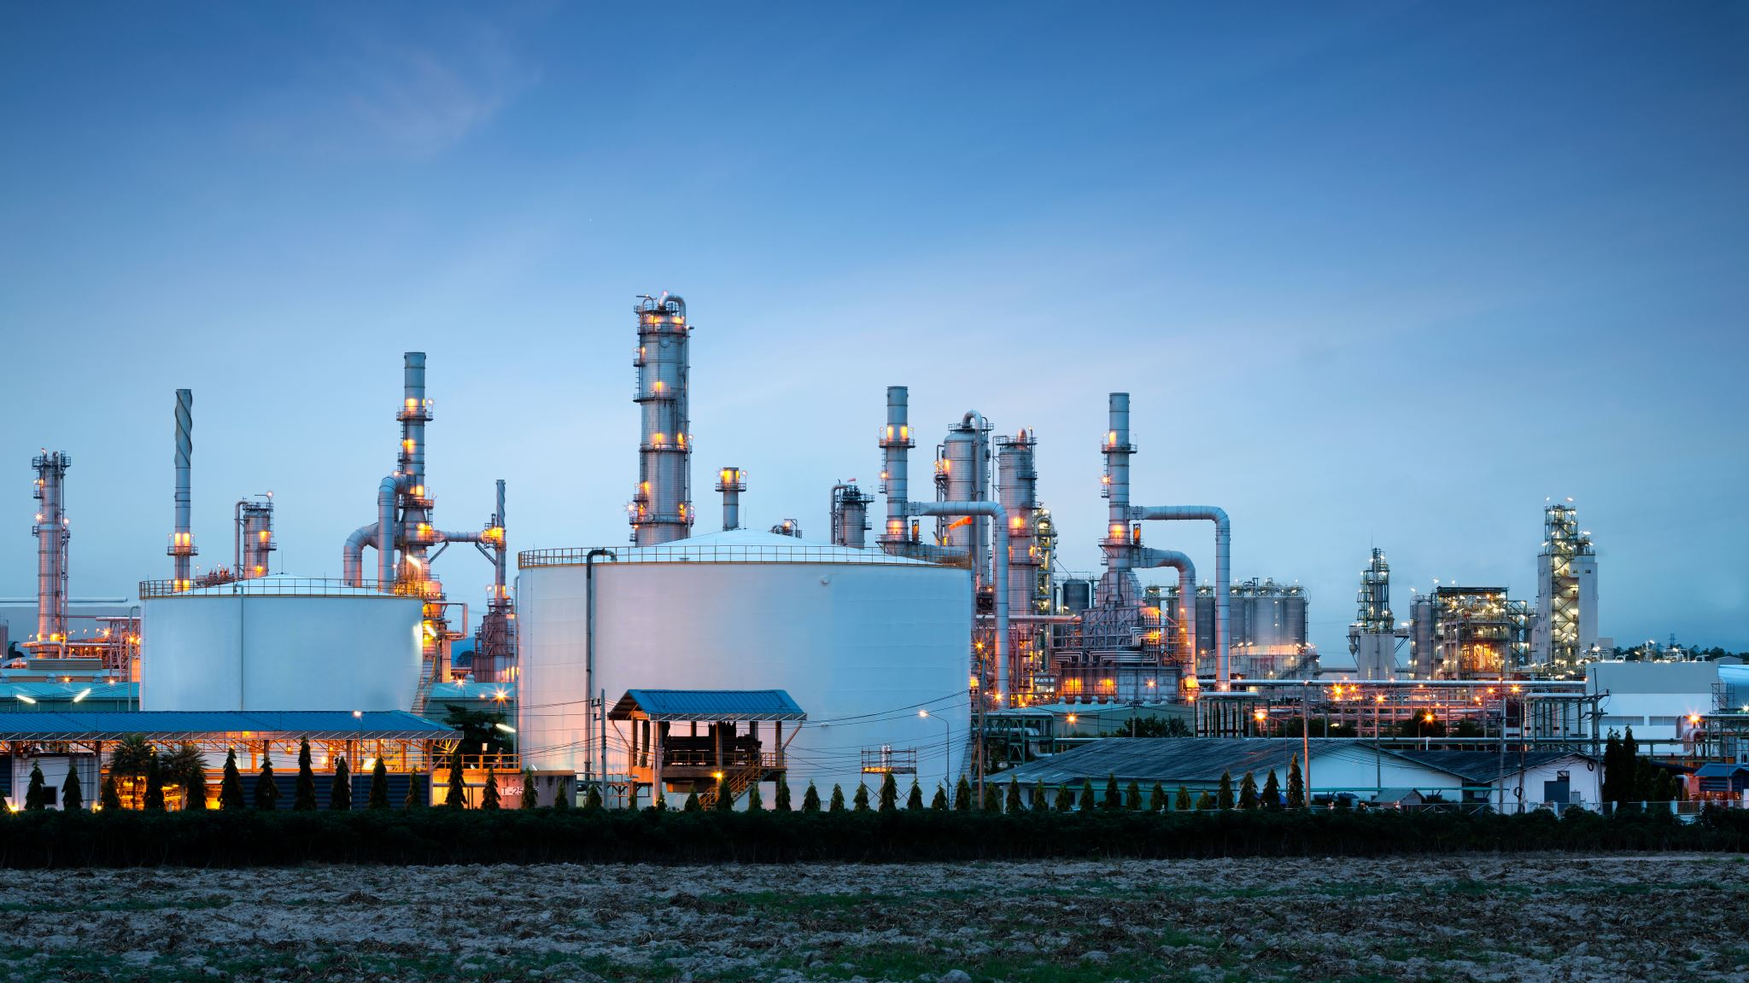

Ilgtspējīga, uz attīstību vērsta ekonomika
Raimonds Lapiņš
EKONOMIKAS MINISTRIJAS
Valsts sekretāra vietnieks tautsaimniecības jautājumos
01.03.2023.

Slide 22






LATVIJAS RAŽOTĀJU EKSPORTA POLITIKA
Nacionālā industriālā politika 2021-2027
M Ē R Ķ I
Palielināt eksporta apjomu
līdz 27 miljardiem EUR (2027)
Palielināt pētniecības un attīstības izdevumus līdz 600 miljoniem EUR (2027)
RĪCĪBAS
VIRZIENI
CILVĒKKAPITĀLS
INOVĀCIJAS
BIZNESA VIDE EKSPORTSPĒJAI
FINANŠU PIEEJAMĪBA
INFRASTRUKTŪRA
LATVIJAS VIEDĀS SPECIALIZĀCIJAS JOMAS
Biomedicīna, medicīnas tehnoloģijas un biofarmācija
Informācijas un komunikāciju tehnoloģijas
Viedie materiāli un fotonika
Zināšanu ietilpīga bioekonomika
Viedā enerģētika un mobilitāte
FINANSĒJUMA AVOTI
VALSTS BUDŽETS
ES DAUDZGADU BUDŽETS (ESF)
ATVESEĻOŠANAS FONDS (AF)

Slide 23
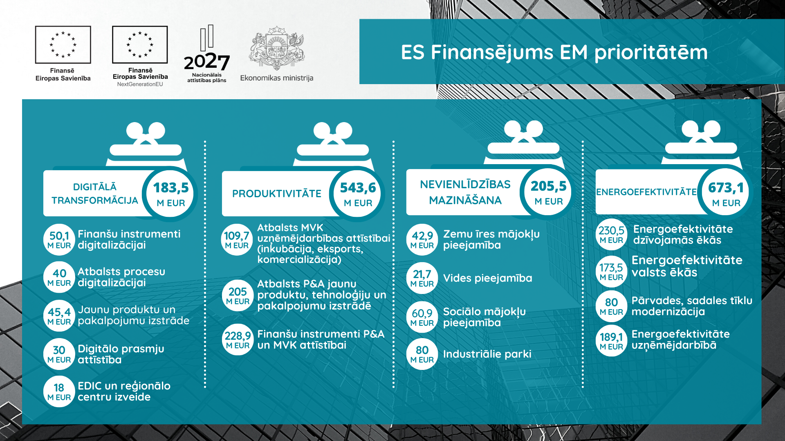




DIGITĀLĀ TRANFORMĀCIJA
PRODUKTIVITĀTE
NEVIENLĪDZĪBAS MAZINĀŠANA
ENERGOEFEKTIVITĀTE
10 M EUR
Digitālo prasmju attīstība (prasmes)
Atbalsts MVU uzņēmējdarbības attīstībai
60,9 M EUR
Sociālo mājokļu pieejamība
173,2M EUR
Energoefektivitāte dzīvojamās ēkās
109,7
M EUR
8 M EUR
EDIC un digitālā brieduma tests
Atbalsts P&A jaunu produktu, tehnoloģiju un pakalpojumu izstrādē
149,5M EUR
Energoefektivitāte valsts ēkās
51,76 M EUR
21,75 M EUR
Vides pieejamības uzlabošana
108,5 M EUR
Energoefektivitāte uzņēmējdarbībā
5 M EUR
Finanšu instrumenti digitalizācijai
228,9 M EUR
Finanšu instrumenti P&A un MVU attīstībai
21,15 M EUR
Jaunu produktu un pakalpojumu izstrāde
44,15 MEUR
390,36 MEUR
82.65 MEUR
431.2 MEUR
ERAF:
Notes:
Nākamajos 7 gados paredzēt investēt 1,6 miljr. EUR Latvijas tautsaimniecībā

Slide 24


ATBALSTA VEIDI LATVIJĀ
GRANTI
ATBALSTS BIZNESA INKUBĀCIJAI
ĀRĒJO TIRGUS APGŪŠANAI
JAUNU PRODUKTU IZVEIDEI
ZAĻO IDEJU INKUBĀCIJA (NORVĒĢIJA)
AIZDEVUMI
STARTA
AIZDEVUMS
AIZDEVUMS
IZAUGSMEI
AIZDEVUMI AR KAPITĀLA ATLAIDI
JAUNU PRODUKTU RADĪŠANAI
INVESTĪCIJU FONDS
GARANTIJAS
ĪSTERMIŅA EKSPORTA GARANTIJAS
VIDĒJA UN ILGTERMIŅA GARANTIJAS
RISKA KAPITĀLA IEGULDĪJUMI
INDIVIDUĀLĀS
GARANTIJAS
PORFEĻ-GARANTIJAS
AIZDEVUMS
ATTĪSTĪBAI
IEGULDĪJUMI
PAMATKAPITĀLĀ
PARALĒLAIS AIZDEVUMS
INDUSTRIĀLAJIEM PARKIEM

Slide 25






LATVIJAS FINANŠU TIRGUS AKTIVIZĒŠANA = ALTUM SINDICĒŠANAS NOSACĪJUMI
Altum sadarbības partneris:
Kredītiestāde, tās filiāle vai tās meitas sabiedrība, kas reģistrēta Latvijā un ir tiesīga sniegt finanšu pakalpojumus Latvijā
Starptautiska finanšu institūcija (EIB u.c.)
Atbalsta veids:
Paralēlais aizdevums:
Vismaz ~50 000 euro, maksimālais apmērs atkarībā no programmas (25 tkEUR, 5 MEUR, 10 MEUR)
Termiņš nepārsniedz 10 gadus. Nekustamā īpašuma iegādes, būvniecības vai rekonstrukcijas jomā nepārsniedz 15 gadus
Kopējā gada % likme ir vienāda ar kredītiestādes ilgtermiņa kredītam vai finanšu līzingam pievienoto gada % likmi, bet ne mazāka kā 2,5 %, un Valsts kases resursu cena
Kapitāla atlaide – Altum pamatsummas pilnīgs vai daļējs samazinājums, ja tiek izpildīti konkrēti nosacījumi:
Investīcijām – jauniem ieguldījumiem
Inovatīviem produktiem aizdevumi
Uzņēmumu digitalizācijai
Aizdevumi daudzdzīvokļu dzīvojamo māju un uzņēmumu energoefektivitātei
Reģionālais atbalsts (Reģionālā intensitāte: mazajiem – 50 % vidējiem – 40 %, lieliem – 30 % + atbalsta intensitāte no attiecināmajām izmaksām)
De minimis
Ieguldījumi energoefektivitātei vai enerģijas ražošanai
Notes:
Komersanta līdzfinansējums: vismaz 25 % apmērā, izmantojot pašu līdzekļus vai ārējo finansējumu
Nepiešķir:
Grūtībās nonākušiem uzņēmumiem, maksātnespēja
ar VID administrējamo nodokļu parādu virs 150 EUR
Komisijas regulas Nr. 651/2014 attiecīgi ierobežotajām nozarēm, ieroču, alkohola tirdzniecībai, tabakas ražošanai, azartspēlēm, finanšu un apdrošināšanas darbībai
Zemes iegādei, ja zemes iegādes maksa pārsniedz 10 % no paralēlā aizdevuma summas

Slide 26





PRODUKTU PROFILS 2021-2027
Aizdevumi
Līdz 90% no summas
Līdz 5 milj. EUR
Aizdevumi ar kapitāla atlaidi
Līdz 75%
Līdz 250 000 EUR
Līdz 10 gadiem
Maksa gadā 0.25% - 2.15%
Līdz 15 gadiem
Maksa gadā 3% - 8%
Līdz 35% kapitāla atlaide
Līdz 10 milj. EUR
Līdz 20 gadiem
Min likme 2.25% + vienāda ar citu finansētāju
Eksporta garantijas
Garantijas
Līdz 80% no summas
Līdz € 5 milj.
10 gadiem
Maksa gadā 0.25% - 1.19%
Līdz 95 %
Līdz € 2 milj.
Līdz 2 gadiem
Maksa gadā 0.28% - 3.57%
Ieguldījumi

Slide 27
Eksporta darījuma apdrošināšana
ALTUM īsteno eksporta garantiju programmu tirgus segmentos, kur specifiski ir privātā tirgus darbības nepilnība
Labvēlīgi eksportētājiem nosacījumi attiecas uz ES valstīm līdz 2023.gada beigām
Tirgū esošie privātie apdrošinātāji nenodrošina pietiekamus eksporta darījumu apdrošināšanas pakalpojumus Latvijas eksportētājiem
ALTUM aizņem tikai 0.02% - 0.06% no eksporta darījumu apdrošināšanas
Igaunijā eksporta darījumu apdrošināšanai darbojas apdrošināšanas akcijju sabiedrība “KredEx Krediidikindlustus”, kas ir attīstības finanšu institūcijas “KredEx” meitas sabiedrība
Notes:
ALTUM ar eksporta garantiju programmu nodrošina eksporta darījumu risku mazinošus pasākumus ļoti mazai daļai no Latvijas kopējā eksporta apjoma (0.02% līdz 0.06%).

Slide 28
Kreditēšana Baltijā/Eiropas Savienībā
Procentu likmes uzņēmumu kredītiem šobrīd ir augstākās eiro zonā, savukārt no mājsaimniecībām piesaistīto noguldījumu % likmes starp zemākajām
➔2021 gada septembrī–2022. gada februārī izsniegts par 12.2% mazāk jauno kredītu nekā iepriekšējos 6 mēnešos
Uzņēmumiem izsniegto aizdevumu % likmes Baltijā nevar skaidrot ar zemāku kredītportfeļa kvalitāti jeb augstāku risku.
Lielo uzņēmumu darbība ir stabilāka, un līdz ar to šie uzņēmumi ir arī drošāki, tomēr arī lielo uzņēmumu segmentā no jauna izsniegto kredītu % likmes ir starp augstākajām eiro zonā.
2021. gada oktobrī %likme sasniedza minimumu (2.1%), bet nākamajos mēnešos jau tuvojās iepriekšējam līmenim (2022. gada februārī – 2.9%, 2021. gadā vidēji – 3.0%, 2022.gada februārī -– jūlijam 2,9%)
Inflācijas apstākļos uzņēmējiem vairāk izsniedz īstermiņa aizdevumus, kuriem ir zemākas % likmes
Notes:
https://datnes.latvijasbanka.lv/mnp/MNP_2022_marts_LV.pdf
Nefinanšu uzņēmumiem un mājsaimniecībām izsniegto kredītu atlikuma attiecība pret IKP 2021. gadā saglabājās viena no zemākajām ES, sarūkot līdz 33% (2020. gadā – 36%) un nobīdot Latviju līdz priekšpēdējai vietai ES valstu vidū. ES kredītu atlikums pret IKP% ir 90,3%.
Kredītportfeļa dinamiku apstiprināja arī no jauna izsniegto kredītu pārmaiņas – 2021 gada septembrī–2022. gada februārī izsniegts par 12.2% mazāk jauno kredītu nekā iepriekšējos sešos mēnešos.
Procentu likme uzņēmumiem izsniegtajiem aizdevumiem eiro Latvijā ilgstoši saglabājās viena no augstākajām eiro zonā. 2021. gada oktobrī tā sasniedza pēdējo triju gadu minimumu (2.1%), bet nākamajos mēnešos jau tuvojās iepriekšējam līmenim (2022. gada februārī – 2.9%, 2021. gadā vidēji – 3.0%, 2022.gada februārī – jūlijam 2,9%). Esošajā ģeopolitiskajā situācijā un augstajos inflācijas apstākļos kredītiestādes uzņēmumiem izsniedza vairāk īstermiņa aizdevumu, kuru procentu likme ir zemāka par ilgtermiņa kredītu procentu likmi.
ECB monetārā politika un esošā nestabilā tirgus situācija visdrīzāk ietekmēs to, ka arī nākamajos mēnešos uzņēmumiem izsniegto banku aizdevumu procentu likmes augs.

Slide 29

Konkurētspējas pamatnosacījumi
Investīciju fonds
Jauni finanšu sektora tirgus spēlētāji
Tautsaimniecības vajadzību cikls
Eksporta darījumu apdrošināšana Latvijā
Latvijas uzņēmumiem mērķēta biržas fondu izveide
Konkurētspējīgi aizdevumu nosacījumi
Paradumu maiņa\mobilitāte
Mērķēti instrumenti ekonomikas transformācijai
Produktu ievienotās vērtības radīšana
Eksportspējas attīstība
Labvēlīgas % likmes uzņēmējiem
Kapitāla tirgus attīstība
Tirgus vajadzībām pielāgoti maksājumi saistībās pret valsti (kriptoaktīvu izmantošanas paplašinātas iespējas)
Tehnoloģiskā industrializācija

